Slide 1

智能证券投资学课程总结
Intelligent Securities Investment·Experiment
陶靖枞
20S051009
计算机科学与技术学院

Slide 2
目录
1·应用篇
2·算法篇
3·总结,感悟,关于课程或平台的建议

Slide 3
应用篇总结 .

Slide 4
课程内容总结
第一章 课程概要简介
第二章 证券投资基础知识
第三章 宏观判势
第四章 具体实施
第五章 以史为鉴
第六章 悟道出师
第七章 投资自动化
第八章 总结与实践
课程导论
海天4S
实践与总结

Slide 5
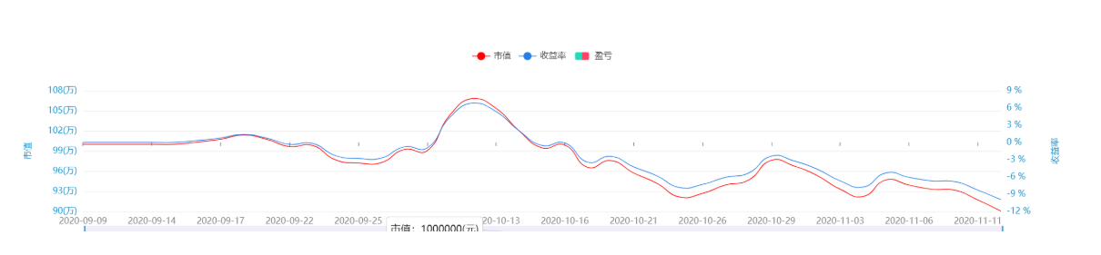
比赛内容
盘感训练比赛
盘感训练在给定的一段交易日内，通过对股票K线形态的主观分析，来决定股票的买卖操作。
模拟投资比赛
模拟投资比赛是在课程配套的海知平台上进行的，整个模拟投资比赛使
用的是平台提供的虚拟资金，而除此之外全部与真实的股市情况一致

Slide 6
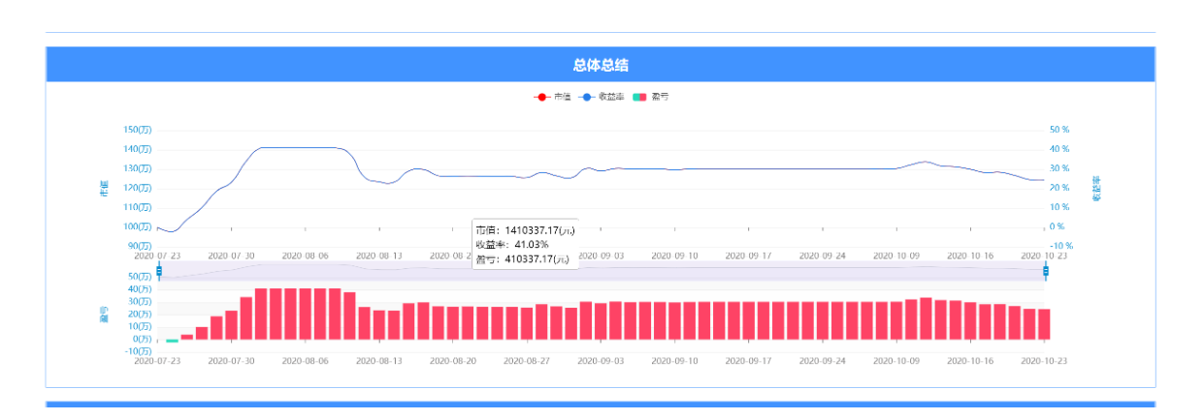
比赛内容
自动投资比赛
自动投资比赛同样是在海知模拟平台上进行，与模拟投资比赛的唯一区别是，自动投资比赛中是由自动投资智能体机器人代替人来进行投资决策，通过模拟平台提供的策略定制功能，只需将自己的投资策略告诉机器人就可以让它代替我们进行投资操作

Slide 7
算法篇总结 .

Slide 8
算法内容
回归分析
一种预测建模技术的方法，研究因变量（目标）和自变量（预测器）之前的关系。这一技术被用在预测、时间序列模型和寻找变量之间因果关系。
动态时间规划
动态时间规整算法则是基于动态规划的思想，在时间序列中，需要比较相似性的两段时间序列的长度可能并不相等，在智能证券投资领域，这一算法被用来衡量两只股票在某些时间范围内走势的相似程度，即将表示股票的价格变动的时间序列作为该算法的输入。
遗传算法
遗传算法是进化算法的一种。应用到智能证券投资领域来说，可以将一些智能投资机器人作为初始种群，将其编码表示，通过借鉴现实生物世界中的一些现象如遗传、突变、自然选择以及杂交等来对种群中的个体模拟相应的操作

Slide 9
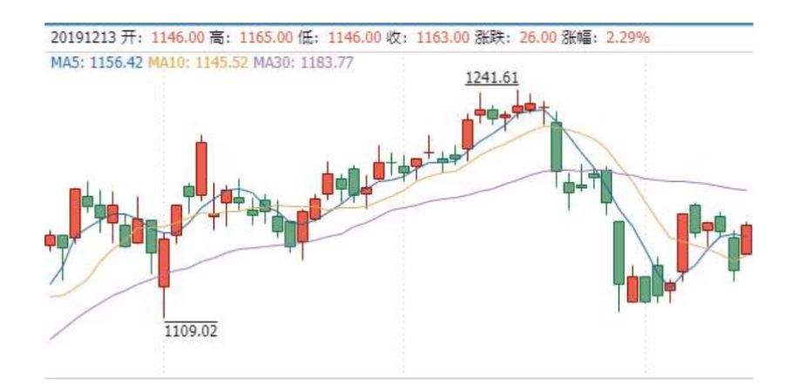
研究设想
均线指标实际上是移动平均线指标的简称。由于该指标是反映价格运行趋势的重要指标，其运行趋势一旦形成，将在一段时间内继续保持
由此我们可以根据这些均线走势与交点的特征来衡量股票之间的相似程度，以此找到相似的股票和对应时间段，并以此来预测股票后续的价格走势

Slide 10
总结,感悟,关于课程或平台的建议
.
感悟:学了这门课以后我认为对我最大的帮助则是在老师讲解以及模拟投资比赛中掌握了很多证券投资的知识。最大的感悟则是投资有风险,入行需谨慎
建议: 每次课程之后的实验报告看起来有很多问,但实际上问的东西都差不多, 让人写很多重复的文字实在是很困难.

